Slide 1

Desarrollo y Evaluación de Sistemas Software Interactivos
Práctica 1. Selección del Sistema Software a desarrollar
Integrantes: Francisco Aguilera Martínez
Nestor E González Bravo

Slide 2
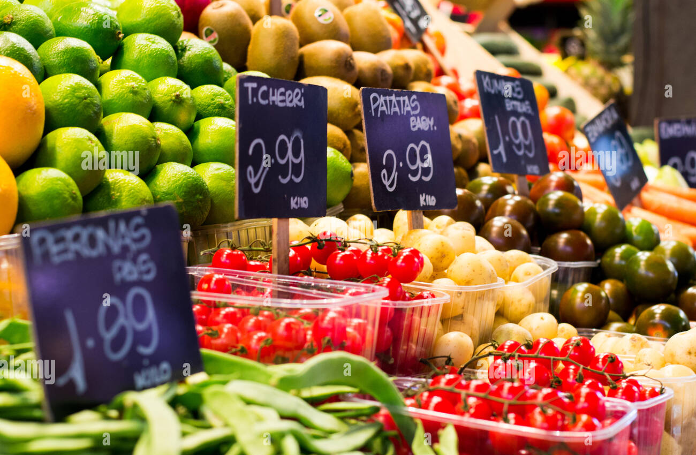

Más Barato Aqui

Slide 3
Problema
La actual dificultad que enfrentan los usuarios para acceder de manera rápida y conveniente a información precisa sobre los precios de productos en diferentes tiendas de la ciudad, sobre todo los usuarios que llegan nuevos a la ciudad. Muchos se encuentran con obstáculos al intentar encontrar los precios más bajos para los productos que desean comprar, lo que resulta en pérdida de tiempo y dinero al realizar compras en tiendas que ofrecen precios más altos. Este problema indica una falta de acceso eficiente a la información de precios y una dificultad general para realizar comparaciones rápidas y precisas entre los precios de diferentes tiendas.

Slide 4
Descripción
El proyecto se centra en el desarrollo de una aplicación móvil diseñada para ayudar a los usuarios a localizar los precios más bajos de productos en diferentes mercados de su ciudad. La aplicación permite a los usuarios buscar productos específicos y comparar sus precios en varias tiendas, lo que les ayuda a tomar decisiones informadas de compra y ahorrar dinero. Además de la funcionalidad de comparación de precios, la aplicación incluye un sistema de notificaciones para alertar a los usuarios sobre ofertas especiales, que les permitirá dejar comentarios y reseñas sobre la calidad de los productos y la experiencia de compra en diferentes tiendas.

Slide 5
Descripción
Contará con la integración de mapas y navegación para facilitar la ubicación de la tienda más cercanas que ofrece los precios más bajos para los productos específicos que están buscando. Tendrá la opción de agregar un producto que no está en la búsqueda que realiza o modificar el precio de este en caso de que haya sido actualizado en el mercado donde se encuentra en ese momento, contribuyendo con la actualización de la base de datos.

Slide 6
Análisis DAFO
Debilidades
Partiendo del análisis del estudio de mercado definimos como principales debilidades la dependencia de la disponibilidad y precisión de datos de precios de productos, los posibles desafíos técnicos en la integración de mapas y navegación. Necesidad de una base de usuarios activa para mantener la base de datos actualizada y la competencia de otras aplicaciones y servicios similares en el mercado.

Slide 7
Análisis DAFO
Amenazas
Dentro de los aspectos a considerar como posibles amenazas esta la posible resistencia de tiendas y minoristas a compartir datos de precios sobre las ofertas especiales para su previa publicación en tiempo, cambios en el comportamiento del consumidor y preferencias de compra, el riesgo de obsolescencia debido a avances tecnológicos en el sector.

Slide 8
Análisis DAFO
Fortalezas
Dentro de las fortalezas identificadas está el acceso rápido a información precisa sobre precios de productos, la opción de comparación de precios en varias tiendas y al mismo tiempo mediante la integración de mapas y navegación podrán ser localizadas las tiendas mas cercanas con dichos precios del producto seleccionado. Una de las fortalezas principales es la contribución de los usuarios a la base de datos para una mayor actualización, opción de la que no disponen las aplicaciones antes mencionadas.

Slide 9
Análisis DAFO
Oportunidades
Acerca de las oportunidades que nos hicieron tomar esta decisión fue la creciente demanda de soluciones digitales para compras inteligentes, el potencial para establecer asociaciones con tiendas y minoristas locales. La posibilidad de expansión a otras ciudades o regiones y la incorporación de características adicionales basadas en retroalimentación de usuarios.

Slide 10
Gracias

